Slide 1

Décomposition en valeurs singulières randomisée (RSVD)
Pierre Cottais & Elias Hermance
mercredi 27 octobre

Slide 2
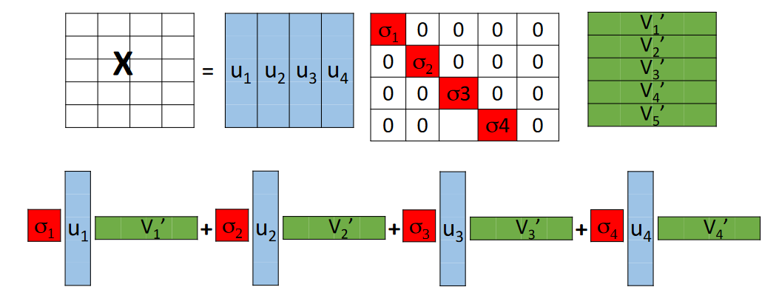
Rappels SVD
RSVD
Application
2
Rappels sur la décomposition en valeurs singulières
Décomposition matricielle
Réduction de dimension
X = UΛV’
Valeurs singulières σ_{1, …, m} décroissantes
« Décomposition en valeurs singulières » par F. Husson
Pierre Cottais & Elias Hermance
mercredi 27 octobre

Slide 3
Rappels SVD
RSVD
Application
3
Décomposition en valeurs singulières randomisée
Données en grande dimension
Diminution du temps d’exécution
Approximation matricielle
Structure de bas rang k tel que X ≈ U_{k}Λ_{k}V_{k}’
Pierre Cottais & Elias Hermance
mercredi 27 octobre

Slide 4
Rappels SVD
RSVD
Application
4
Étapes de décomposition matricielle
Projection aléatoire P
Base orthonormée Q (décomposition QR)
SVD sur Q’X → Y = U_{Y}ΛV’
U_{x} = QU_{Y}
Pierre Cottais & Elias Hermance
mercredi 27 octobre

Slide 5
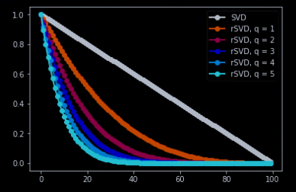
Rappels SVD
RSVD
Application
5
Oversampling & power iterations
Oversampling:
augmentation de la sélection aléatoire des colonnes
Power iterations:
q itérations de puissance de X
Diminution rapide des valeurs singulières σ_{1, …, k}
"Randomized SVD Code [Python]" par Steven Brunton
Pierre Cottais & Elias Hermance
mercredi 27 octobre

Slide 6
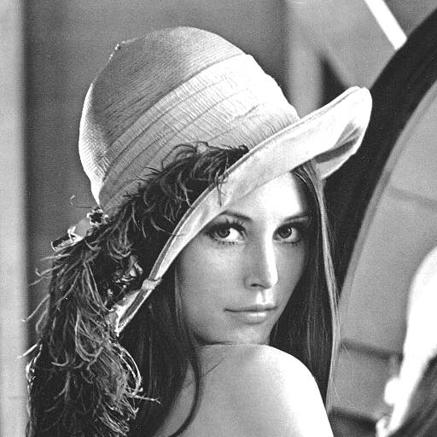
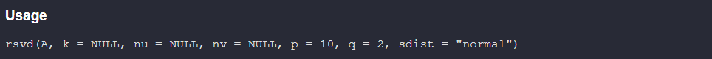
Rappels SVD
RSVD
Application
6
Exemple d’application avec R
Fonction rsvd()
Comparaison svd / rsvd
Temps d’exécution
Oversampling (p)
Power iterations (q)
application sur la fameuse photo : « Lena »
Pierre Cottais & Elias Hermance
mercredi 27 octobre

Slide 7
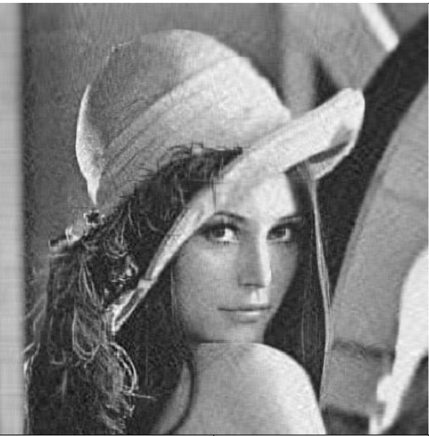

Rappels SVD
RSVD
Application
7
Comparaison SVD - RSVD
Commande : svd(photo)
Commande : rsvd(photo, k = 50)
rang k=50 (SVD)
rang k=50 (RSVD)
Les images sont, pour l’œil humain, quasi identiques.
Pierre Cottais & Elias Hermance
mercredi 27 octobre

Slide 8
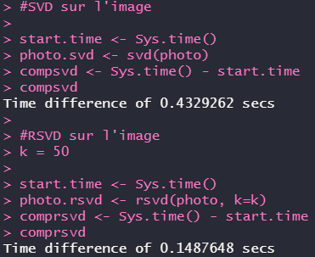
Rappels SVD
RSVD
Application
8
Temps d’exécution
Commande : svd(photo)
Commande : rsvd(photo, k = 50)
RSVD : temps d’exécution similaire quel que soit le rang k
Le temps d’exécution de la RSVD est environ 3 fois inférieur à celui de la SVD, pour une qualité de représentation similaire pour un même rang.
Pierre Cottais & Elias Hermance
mercredi 27 octobre

Slide 9


Rappels SVD
RSVD
Application
9
Oversampling & Power iterations
Oversampling (sur des gros jeux de données):
Variation de p (p = 10, 20, 50, 100) ➔ Augmente le computing time mais affine les valeurs singulières
Comparaison des valeurs singulières de Λ
(une photo de 512x512 n’est pas suffisant pour observer une utilité à l’oversampling)
Pierre Cottais & Elias Hermance
mercredi 27 octobre

Slide 10
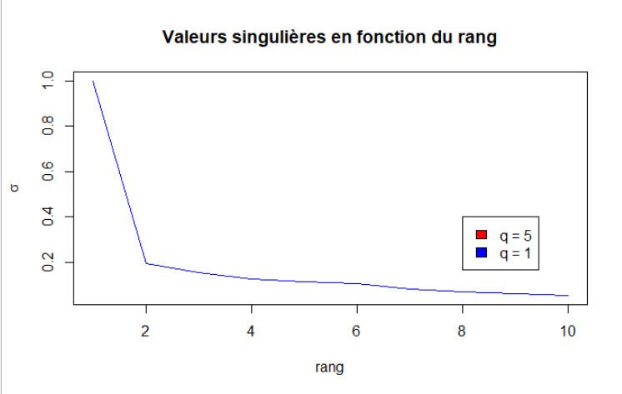
Rappels SVD
RSVD
Application
10
Oversampling & Power iterations
Oversampling:
Variation de p
Power iterations:
Variation de q (1 et 5) → Augmente le computing time mais affine les valeurs singulières
Comparaison des valeurs singulières de Λ
Pierre Cottais & Elias Hermance
mercredi 27 octobre

Slide 11
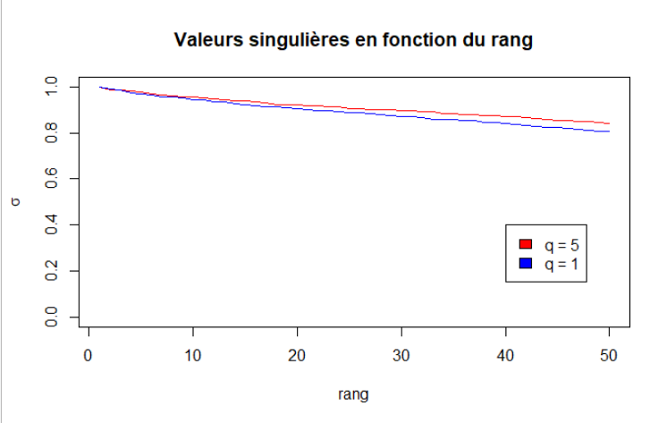
Rappels SVD
RSVD
Application
11
Oversampling & Power iterations
Oversampling:
Variation de p
Power iterations:
Variation de q (1 et 5) → Augmente le computing time mais affine les valeurs singulières
Comparaison des valeurs singulières de Λ
Pierre Cottais & Elias Hermance
mercredi 27 octobre

Slide 12
Rappels SVD
RSVD
Application
12
Sources
« Singular Value Decomposition » par Steven L. Brunton [YouTube]
https://www.youtube.com/watch?v=gXbThCXjZFM&list=PLMrJAkhIeNNSVjnsviglFoY2nXildDCcv
« Randomized Matrix Decompositions Using R » par Brunton, Erichson, Kutz et Voronin [PDF]
https://arxiv.org/pdf/1608.02148.pdf
« Décomposition en valeurs singulières (SVD) » par F. Husson [PDF]
https://husson.github.io/img/cours_AnaDo_M2_intro.pdf
Repo git du projet
https://github.com/Easill/RSVD.git
Pierre Cottais & Elias Hermance
mercredi 27 octobre

Slide 13
Merci pour votre attention.
Avez-vous des questions ?
Pierre Cottais & Elias Hermance
mercredi 27 octobre

Slide 14
Rappels SVD
RSVD
Application
14
Les commandes utiles
rsvd(matrice, rang, power iteration, oversampling)
svd(matrice)
rnorm() pour générer des données
raster() pour l’import d’une photo en matrice
Pierre Cottais & Elias Hermance
mercredi 27 octobre

